Slide 1
МЕЙОЗ
Что такое мейоз
Редукционное деление(Мейоз 1)
Профаза 1
Зиготена
Пахитена
Диплотена
Диакинез
Вывод
Метафаза 1
Анафаза 1
Телофаза 1
Мейоз 2
Отличия мейоза 1 от мейоза 2
Одна из основных задач мейоза
Отличия мейоза от митоза
Биологическое значение мейоза
Мейоз(видео)

Slide 2
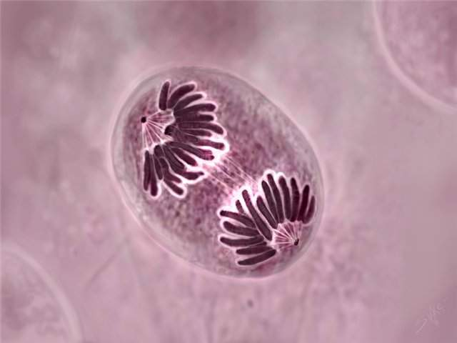
Мейоз это……..
особый тип митотического деления ядра в половых клетках в процессе их созревания, во время которого нормальное (диплоидное или двойное) число хромосом, свойственное всем соматическим и незрелым половым клеткам, уменьшается до половинного (гаплоидного).

Slide 3
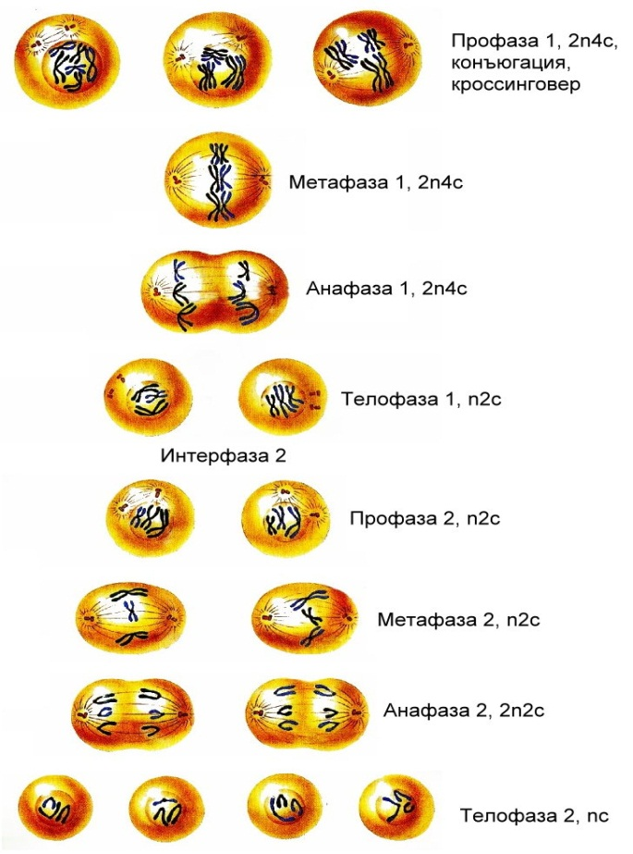
Редукционное деление
Профаза 1 (2n4c)
Метафаза 1 (2n4c)
Анафаза 1 (2n4c)
Телофаза 1 (1n2c)

Slide 5
Профаза 1 (2n4c)
Самая продолжительная и сложная фаза мейоза. Состоит из ряда последовательных стадий.
Лептотена- стадия тонких нитей. Хромосомы слабо конденсированы. Они уже двухроматидные (каждая хромосома состоит из двух сестринских хроматид ), но хроматиды настолько сближены, что хромосомы имеют вид длинных одиночных тонких нитей. Теломеры хромосом еще прикреплены к ядерной мембране с помощью особых структур – прикрепительных дисков.

Slide 6
Зиготена- стадия сливающихся нитей. Начинается распад ядерной оболочки на фрагменты, происходит расхождение центриолей к разным полюсам клетки, формирование нитей веретена деления, «исчезновение» ядрышек, продолжается конденсация двухроматидных хромосом. Происходит процесс, отсутствующий при митозе – конъюгация, процесс тесного сближения и гомологичных хромосом. Пару конъюгирующих гомологичных хромосом называют бивалентом (это пара хромосом), или тетрадой (в биваленте четыре хроматиды).

Slide 7
Пахитена- стадия толстых нитей. Процесс спирализации хромосом продолжается, причем в гомологичных хромосомах он происходит синхронно. Становится хорошо заметно, что хромосомы двухроматидные. Важнейшим событием пахитены является кроссинговер – обмен участками между несестринскими хроматидами гомологичных хромосом. Кроссинговер приводит к первой во время мейоза рекомбинации генов.

Slide 8
Диплотена- Хромосомы в бивалентах перекручиваются и начинают отталкиваться друг от друга. Процесс отталкивания начинается в области центромеры и распространяется по всей длине бивалентов. Однако они все еще остаются связанными друг с другом в некоторых точках. Их называют хиазмы. Эти точки появляются в местах кроссинговера.

Slide 9
Диакинез-Хромосомы максимально укорачиваются и утолщаются за счет спирализации хроматид, ядерная оболочка почти полностью разрушена. Происходит сползание хиазм к концам хроматид.

Slide 10
Таким образом, несмотря на возникающие между гомологичными хромосомами силы отталкивания, в профазе I не происходит окончательного разрушения бивалентов.
Особенностью мейоза в овогенезе является наличие специальной стадии — диктиотены, отсутствующей в сперматогенезе.
На этой стадии, достигаемой у человека еще в эмбриогенезе, хромосомы, приняв особую морфологическую форму «ламповых щеток», прекращают какие-либо дальнейшие структурные изменения на многие годы.
По достижении женским организмом репродуктивного возраста под влиянием лютеинизирующего гормона гипофиза, как правило, один овоцит ежемесячно возобновляет мейоз.

Slide 11
Метафаза 1
Завершается формирование веретена деления.
Нити прикрепляются к центромерам хромосом, объединенных в биваленты, таким образом, что от каждой центромеры идет лишь одна нить к одному из полюсов веретена.
В результате нити, связанные с центромерами гомологичных хромосом, направляясь к разным полюсам, устанавливают бивалентны в плоскости экватора веретена деления.

Slide 12
Анафаза 1
ослабляются связи между гомологичными хромосомами в бивалентах и они отходят друг от друга, направляясь к разным полюсам веретена деления.
При этом к каждому полюсу отходит гаплоидный набор хромосом, состоящих из двух хроматид

Slide 13
Телофаза 1
у полюсов веретена собирается одинарный, гаплоидный набор хромосом, каждая из них содержит удвоенное количество ДНК.
Формула генетического материала образующихся дочерних клеток соответствует п2с.

Slide 14
Мейоз 2
(эквационное) деление приводит к образованию клеток, в которых содержание генетического материала в хромосомах будет соответствовать их однонитчатой структуре .
Это деление протекает, как митоз, только клетки, вступающие в него, несут гаплоидный набор хромосом. В процессе такого деления материнские двунитчатые хромосомы, расщепляясь, образуют дочерние однонитчатые.

Slide 15
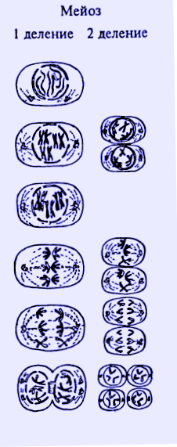
Отличие мейоза 1 от мейоза 2
1. Первому делению предшествует интерфаза с редупликацией хромосом, при втором делении редупликации генетического материала нет, то есть отсутствует синтетическая стадия.
2. Профаза первого деления длительная.
3. В первом делении происходит конъюгация хромосом и
кроссинговер.
4. В первом делении к полюсам расходятся гомологичные хромосомы (биваленты, состоящие из пары хроматид), а во втором – хроматиды.

Slide 16
Одна из главных задач мейоза — создание клеток с гаплоидным набором однонитчатых хромосом —достигается благодаря однократной редупликации ДНК для двух последовательных делений мейоза, а также благодаря образованию в начале первого мейотического деления пар гомологичных хромосом и дальнейшего их расхождения в дочерние клетки.

Slide 17
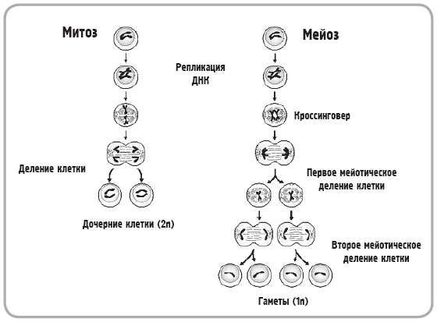
Отличия мейоза от митоза
1. В митозе одно деление, а в мейозе – два (из-за этого получается 4 клетки).
2. В профазе первого деления мейоза происходит конъюгация (тесное сближение гомологичных хромосом) и кроссинговер (обмен участками гомологичных хромосом), это приводит к перекомбинации (рекомбинации) наследственной информации.
3. В анафазе первого деления мейоза происходит независимое расхождение гомологичных хромосом (к полюсам клетки расходятся двуххроматидные хромосомы). Это приводит к рекомбинации и редукции.
4. В интерфазе между двумя делениями мейоза удвоения хромосом не происходит, поскольку они и так двойные.
5. После митоза получается две клетки, а после мейоза – четыре.
6. После митоза получаются соматические клетки (клетки тела), а после мейоза – половые клетки (гаметы – сперматозоиды и яйцеклетки; у растений после мейоза получаются споры).
7. После митоза получаются одинаковые клетки (копии), а после мейоза – разные (происходит рекомбинация наследственной информации).
8. После митоза количество хромосом в дочерних клетках остается таким же, как было в материнской, а после мейоза уменьшается в 2 раза (происходит редукция числа хромосом; если бы её не было, то после каждого оплодотворения число хромосом возрастало бы в два раза; чередование редукции и оплодотворения обеспечивает постоянство числа хромосом).

Slide 18
Биологическое значение мейоза
Мейоз является центральным событием гаметогенеза у животных и спорогенеза у растений. С его помощью поддерживается постоянство хромосомного набора – после слияния гамет не происходит его удвоения. Благодаря мейозу образуются генетически различные клетки, т.к. в процессе мейоза трижды происходит перекомбинация генетического материала:
за счет кроссинговера (профаза 1)
за счет случайного, независимого расхождения гомологичных хромосом (анафаза 1)
за счет случайного расхождения хроматид (анафаза 2).

